Slide 1
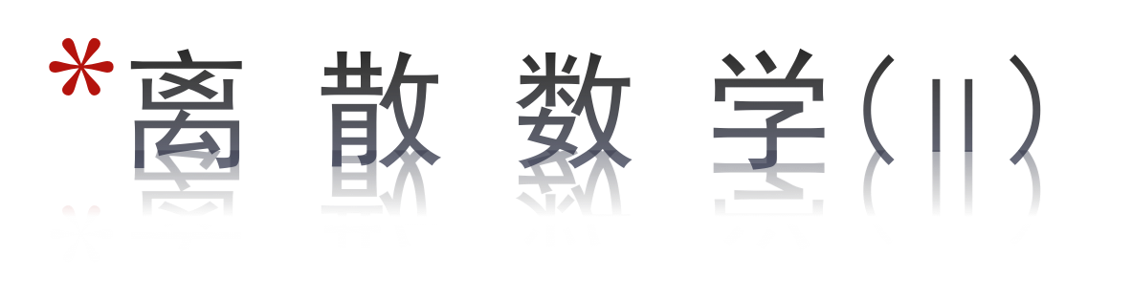
吉林大学计算机科学与技术学院
智能信息处理教研室
卢欣华
学习通邀请码：52944585
QQ群：871658220

Slide 2

近世代数的特点 -- 抽象
代数系统：
群
环
域
格
布尔代数
Notes:
代数系统是由集合以及定义在该集合上的一个或多个运算组成。

Slide 3
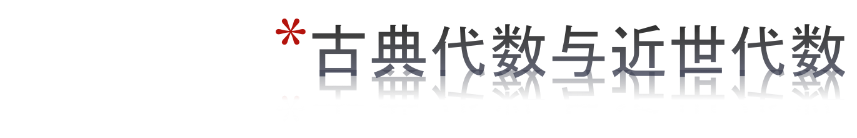
古典代数的研究对象：方程 以方程根的计算与分布为其研究中心
近世代数的研究对象：代数系统
古典代数的发展过程导致了群的概念的提出，发展成了近世代数(抽象代数)。

Slide 4
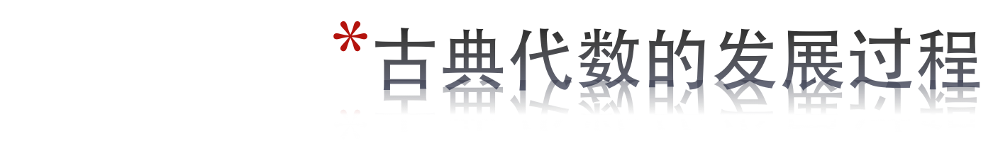
一元一次方程 公元前1700年
一元二次方程 公元前几世纪 根式求解 古巴比伦、古印度
一元三次方程
我国：在公元七世纪 一般的近似解法 唐朝数学家王孝通《缉古算经》
西方：13世纪 意大利数学家斐波那契 16世纪 卡丹公式

Slide 5
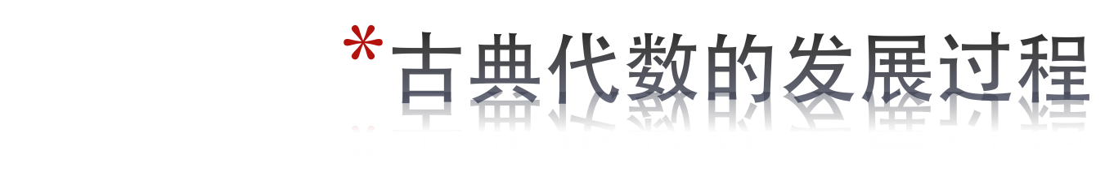
一元四次方程 Ferrari L(费尔拉里) 化为求一个三次方程和两个二次方程的根
一元五次方程
失败：欧拉(1707--1783)、范德蒙德、 高斯等。
Notes:
欧拉和高斯被誉为历史上最伟大的两位数学家之一。欧拉第一个使用“函数”这个词来描述包含各种参数的表达式，并是把微积分应用于物理学的先驱者之一。函数是由莱布尼茨1694年提出。
范德蒙德：法国数学家，主要贡献在于高等代数方面，是行列式的奠基者。(百度百科-欧拉、范德蒙德)

Slide 6
拉格朗日(Lagrange)在1770年猜测:
这样的求根公式不存在。
1824年, 挪威数学家阿贝尔(Abel)证明了拉格朗日的看法.
阿贝尔曾错误地认为自己得到了求解五次方程的解，后来自己发现并修正了这个错误，并开始怀疑是否有这样的求根公式?
阿贝尔去世(1829年, 26岁)前一直在竭尽全力地研究这个问题，并证明了这个结论(高于四次的一般代数方程没有一般形式的代数解).
Notes:
1823年，当阿贝尔的第一篇论文发表后，他的朋友便力请挪威政府资助他到德国及法国进修。
1824年，在等待政府回复时，他发表了《一元五次方程没有代数一般解》的论文，渴望为他的研究带来肯定。他把论文寄了给当时有名的数学家高斯，可惜高斯错过了这篇论文，也不知道这个著名的代数难题已被解破。
阿贝尔又提交他的论文给法国科学院，负责审查的是科学家勒让得和柯西。柯西把稿件带回家中，究竟放在什么地方，竟记不起来了。直到两年以后阿贝尔已经去世，失踪的论文原稿才重新找到，而论文的正式发表，则拖延了12年之久。勒让得则说论文书写不工整，墨水太浅，要求提交更清楚的版本。
从满怀希望到渐生疑虑终至完全失望，阿贝尔在巴黎空等了将近一年。他寄居的那家房东又特别吝啬刻薄，每天只供给他两顿饭，却收取昂贵的租金。一天，他感到身体很不舒畅，经医生检查，诊断为肺病，尽管他顽强地不相信，但实情是他确已心力交瘁了。阿贝尔只好拖着病弱的身体，怀着一颗饱尝冷遇而孤寂的心告别巴黎回国。当他重到柏林时，已经囊空如洗。
回国后，他又写了几篇论文，都发表了，并且使他名声大噪，可他贫困潦倒、孤陋寡闻不知道这些情况，在本国连个工作也找不到。并最终病情恶化去世。刚刚26岁。他死后两天，收到了柏林大学的聘任书，聘任他为数学教授。（百度百科-阿贝尔）

Slide 7
在这一时期, 碰巧还有一位年轻人也在勤奋地钻研这个问题, 而且最终取得了成功, 他就是伽罗华(Galois).
可是这位年轻人获得的非凡成果, 在他因决斗去世11年后才开始得到数学界的承认.

Slide 8
伽罗华1811年10月降生于巴黎近郊.
15岁那年因考试不及格而重上二年级.
15岁参加声望很高的巴黎高等工科大学的入学考试时, 伽罗华失败了, 但仍进入了优秀教师里夏尔的数学专业班.
伽罗华写出了他的第一篇关于连分数的数学论文, 显示了他的能力(17岁).
他的下两篇关于多项式方程的论文遭到法国科学院的拒绝. 更遭的是, 两篇论文手稿还莫名其妙地被丢失了.
Notes:
2.也因为教师们认为他性格比较孤僻，古怪，不成熟。
3.这时他已经很全面发展了，尤其是数学方面很有天赋。但是不满意学校教科书的内容以及教师的教学方法，以致于别人都认为他异于常人。
4.在里夏尔的帮助下发表了这篇论文，并向法国科学院提交了论文。
5.丢失在柯西手中。柯西最开始很认可他的论文，打算宣读，后来有病了拖了两周，结果因为读不懂和偏见不了了之了。（百度百科-伽罗华）

Slide 9
1829年7月, 他在巴黎高等工科大学的入学考试中再次失败. 其后不久，他进入师范大学.
怀着沮丧之情, 伽罗华于1830年初又向科学院提交了另一篇论文, 这次是为竞争一项数学大奖.
科学院秘书傅立叶(Fourier)将其手稿拿回家去审读, 不料在写出评审报告前去世了, 此文再也没有找到.
Notes:
1.正当伽罗华准备入学考试时，他的父亲由于受不了天主教牧师的攻击、诽谤而自杀了，对他的影响很大。
考试中因为他才思敏捷，跳跃性思维，主考官无法理解他在口试中的回答，居然嘲笑他。伽罗华被主考官的狂笑激怒，把黑板擦布扔到了主考人的头上，并且拒绝回答过于简单的问题。

Slide 10
三失手稿, 加之考巴黎高等工科大学两度失败, 伽罗华遂对科学界产生排斥情绪, 变成了学生激进分子, 被学校开除.
担任私人辅导教师谋生, 但他的数学研究工作依然相当活跃. 在这一时期写出了最著名的论文“关于方程可根式求解的条件”, 并于1831年1月送交科学院.
到3月, 科学院方面仍杳无音讯, 于是他写信给院长打听他的文章的下落, 结果又如石沉大海.

Slide 11
他放弃了一切希望, 参加了国民卫队. 在那里和他在数学界一样运气不佳. 他刚加入不久, 卫队即遭控告阴谋造反而被解散.
在1831年5月10日进行的一次抗议聚宴上, 伽罗华手中举着出鞘的刀提议为国王干杯, 这一手势被同伙们解释成是要国王的命；第2天他就被捕了. 后来被判无罪, 并于6月15日获释.

Slide 12
7月4日, 他终于打听到他给科学院的那篇论文的命运: 因“无法理解”而遭拒绝.
审稿人是著名的数学家泊松(Poisson).
7月14日他又遭逮捕并被判了六个月监禁, 因为他在公共场所身着已被解散的国民卫队的制服.
在获释不久, 他陷入了与斯特凡妮小姐的恋情. 这导致了他的早亡. 这次恋爱事件不知何故引出了一场决斗.
Notes:
泊松绞尽脑汁读伽罗华的论文，最终仍然无法理解。

Slide 13
1832年5月29日, 决斗的前夜, 伽罗华写了封很长的信给他的朋友舍瓦利耶(A.Chevalier), 其中大致描述了他的数学理论, 从而给数学界留下了唯一一份它将蒙受何等损失的提要.
在第二天的决斗中(离25步远用手枪射击), 伽罗华的胃部中弹, 24小时后去世. 享年不足21岁.
伽罗华留给世界的最核心的概念是(置换)群, 他成了群论以至近世代数的创始人.
使用群论的想法去讨论方程式的可解性，系统化地阐释了为何五次以上之方程式没有公式解，而四次以下有公式解。

Slide 14

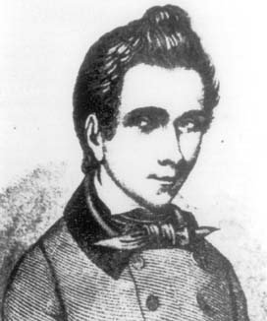
Born: 25 Oct 1811 in Bourg La Reine (near Paris), France
Died: 31 May 1832 in Paris, France

Slide 15
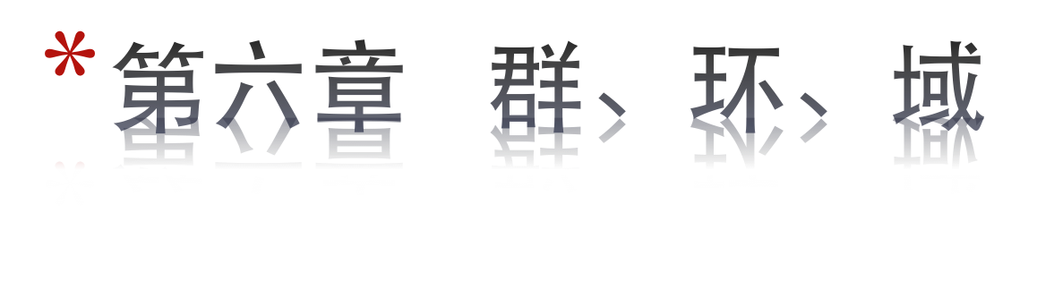
Notes:
群是具有一个二元代数运算的代数系统；环是具有两个代数运算的代数系统。

Slide 16
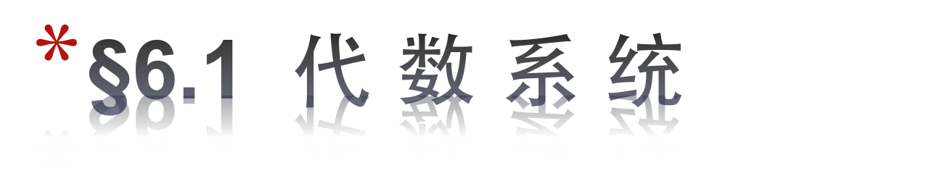
代数运算的定义
代数运算的性质
代数系统的定义
Notes:
对于代数系统而言，运算是它最重要的因素。因此，我们先明确运算的概念。
在代数系统中二元代数运算用得最多,所以我们给出其定义并讨论其性质。

Slide 17
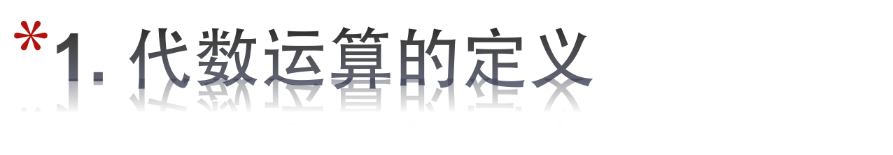
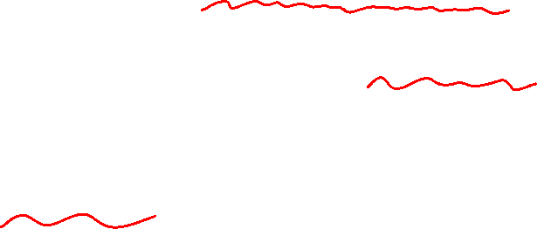
设S是一个非空集合，称S×S到S的一个映射f为S的一个二元代数运算，即，对于S中任意两个元素a、b，通过f，唯一确定S中一个元素c：f(a,b)=c，常记为a*b=c。
注：
1. 代数运算是闭运算。
2. 该运算具有很强的抽象性，不限于+，-， *，/，意义很广泛。
3. 类似地，可定义S的n元代数运算： S^{n}到S的映射。
Notes:
代数运算实际上就是一个映射，定义域为S*S，值域为S。
代数运算对集合是封闭的，即集合中的元素运算后的结果还是在集合中。

Slide 18
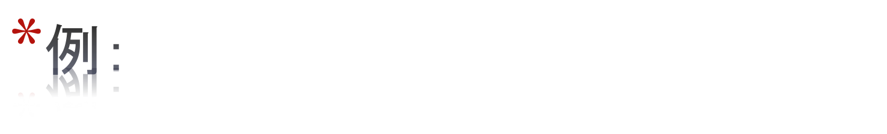
S={a,b}，则S×S={(a, a), (a, b), (b, a), (b, b)}
映射f为： (a, a)----a
(a, b)----a
(b, a)----b
(b, b)----b
f称为S的一个二元代数运算，有
f(a,a)=a
f(a,b)=a
f(b,a)=b
f(b,b)=b
也可表示为：
a*a=a, a*b=a, b*a=b, b*b=b

Slide 19


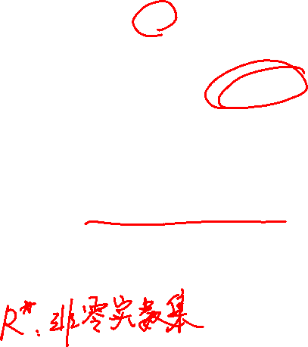
加法和乘法是自然数集N上的二元代数运算；减法和除法不是N上的二元代数运算。
加法、减法、乘法都是整数集Z上的二元代数运算；除法不是Z上的二元代数运算。
乘法、除法是非零实数集R*上的二元代数运算；加法和减法不是R*上的二元代数运算。

Slide 20


矩阵加法和乘法是n阶实矩阵集合上的二元代数运算。
设S是一个非空集合，ρ(S)是S的幂集，则∩、∪是ρ(S)上的二元代数运算。
∧、∨、→、 ↔都是真值集合{0, 1}上的二元代数运算。
例：S={a,b}, ρ(S)={{a},{b},{a,b}, ∅}
Notes:
例：S={a,b}, ρ(S)={{a},{b},{a,b}, ∅}, 则∩、∪运算后的结果必然都在ρ(S)中。

Slide 21
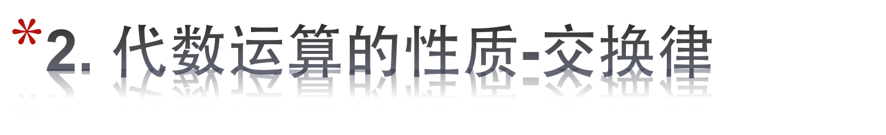
设 * 是集合S上的二元代数运算，如果对于任意a, b∈S ，a*b=b*a都成立，则称运算 * 满足交换律。
例：设Q为有理数集合，对任意a,b∈Q, 定义Q上的运算☆如下 ：a☆b=a+b-a×b，则☆是Q上的二元代数运算，且满足交换律：
a☆b=a+b-a×b=b+a-b×a=b☆a
Notes:
交换律、结合律、分配律、吸收律、幂等律、消去律等是代数运算常见的几种性质。

Slide 22
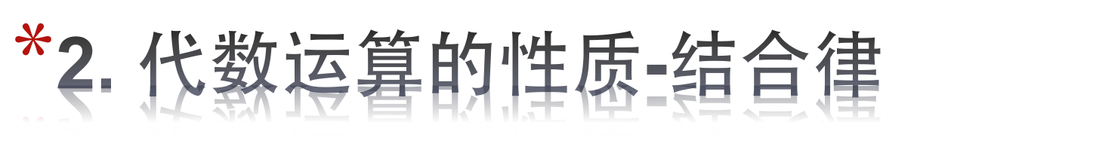
设 * 是集合S上的二元代数运算，如果对于任意a, b, c∈S, (a*b)*c=a*(b*c)都成立，则称运算 * 满足结合律。
例：设A是一个非空集合，对任意a,b∈A，定义A上的运算☉如下：a☉b=b，则☉是A上的二元代数运算，且满足结合律： (a☉b)☉c=b☉c=c a☉(b☉c)=a☉c=c

Slide 23
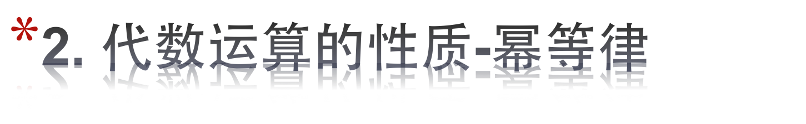
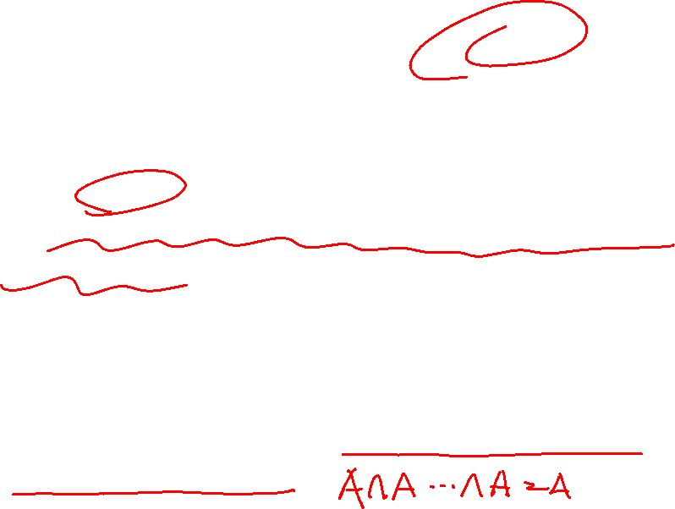
设 * 是集合S上的二元代数运算，a是S中的元素，如果a*a=a, 则称a是关于运算 * 的幂等元。如果S中每个元素都是关于 * 的幂等元，则称运算*满足幂等律。
结论：若a是关于运算 * 的幂等元，则对于任意正整数n，a^{n}=a。
例：S是一个非空集合，ρ(S)是S的幂集，则∩、∪运算满足幂等律。
Notes:
注意：a^{n}不是a的n次幂，是对a作n次*运算。

Slide 24
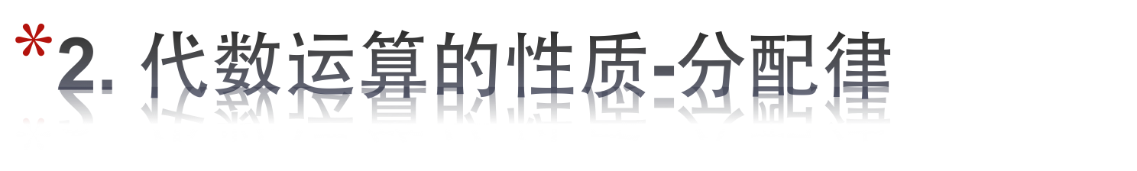
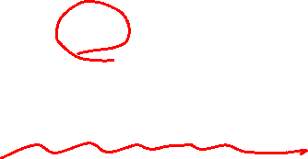
设 * 和 + 是集合S上的两个二元代数运算，如果对于任意a, b, c∈S, a*(b+c)=(a*b)+(a*c)(左分配), (b+c)*a=(b*a)+(c*a)(右分配)
都成立，则称运算 * 对 + 满足分配律。
注意：*未必满足交换律，所以一个等式成立，另一个未必成立。
Notes:
*可对+左分配，也可右分配，才满足分配律。

Slide 25
例：设A={α, β}，二元运算*, +定义如下：问分配律成立否？
* | α | β
α | α | β
β | β | α
+ | α | β
α | α | α
β | α | β
① 运算+对运算*满足分配律。因为：
x+(y*z)=(x+y)*(x+z); (y*z)+x=(y+x)*(z+x)
证：当x=α, x+(y*z)=α; (x+y)*(x+z)=α
当x=β, x+(y*z)=y*z; (x+y)*(x+z)=y*z
同理验证右分配等式的成立.
② 运算*对运算+不可分配。
证：∵β*(α+β)=β*α=β
(β*α)+(β*β)=β+α=α

Slide 26
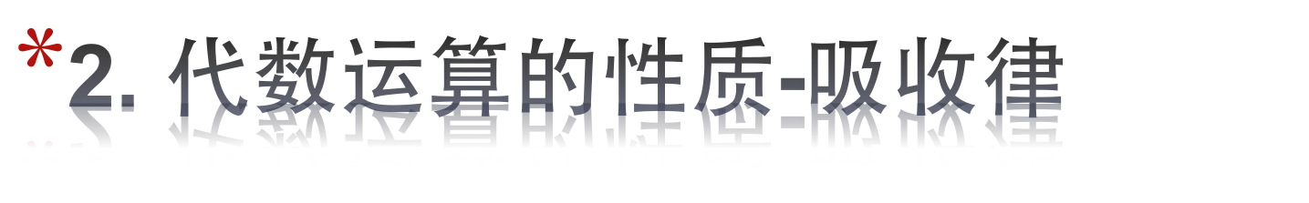
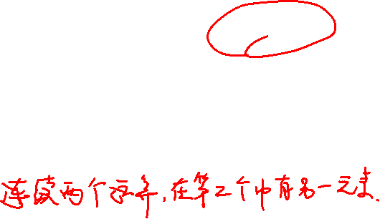
设 * 和 + 是集合S上的两个二元代数运算，如果对于任意a, b∈S, a*(a+b)=a，a+(a*b)=a，都成立，则称运算 * 和 + 满足吸收律。
例：定义自然数集合N上的运算 * 和 + 如下：对于任意a, b∈N, 有a*b=max{a, b}, a+b=min{a, b}，则 * 和 + 是N上的二元代数运算，且满足吸收律。
a*(a+b)=max{a, min{a, b}}=a
a+(a*b)=min{a, max{a, b}}=a

Slide 27
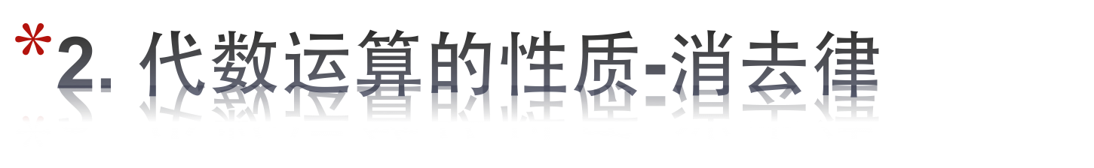
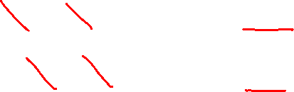
设 * 是集合S上的二元代数运算，如果对于S中任意三个元素a, b, c，
(1) 若a*b=a*c，则b=c; (左消去)
(2) 若b*a=c*a，则b=c. (右消去)
就称 * 满足消去律。
Notes:
a可左消去，可右消去，则满足消去律。因为该运算不一定满足交换律。

Slide 28
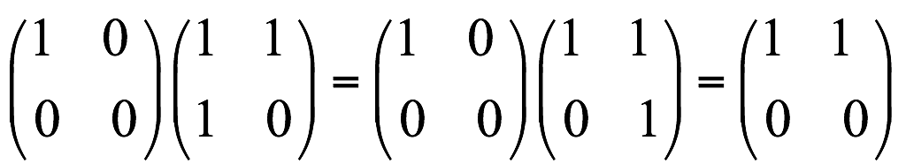
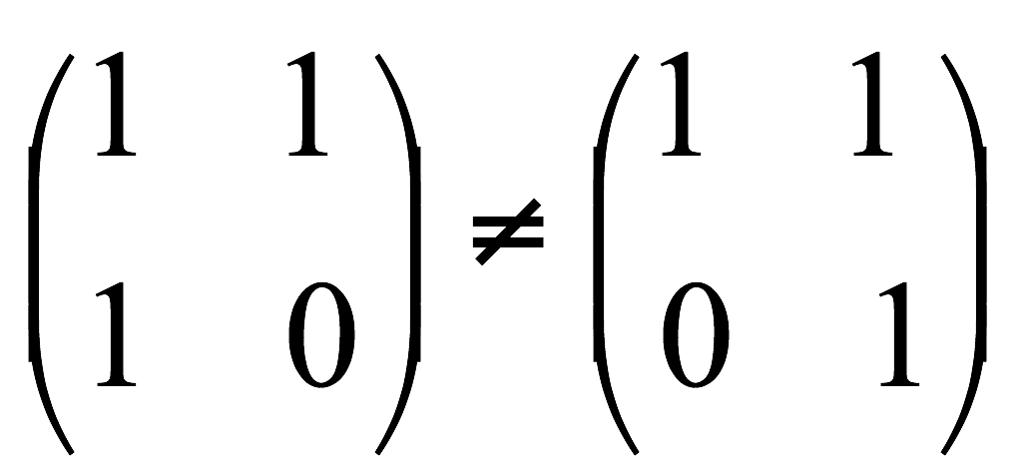
n阶实矩阵集合上的加法满足消去律，但乘法不满足消去律。因为：
但

Slide 29

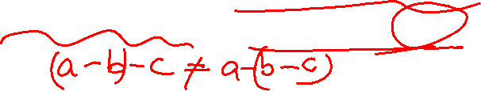
整数集Z上的加法、乘法都满足结合律和交换律，乘法对加法满足分配律，但加法对乘法不满足分配律；
减法不满足结合律，也不满足交换律；
都不满足幂等律，也不满足吸收律。
n阶实矩阵集合上的加法满足结合律，也满足交换律；乘法满足结合律，但不满足交换律；它们都不满足幂等律，也不满足吸收律。

Slide 30
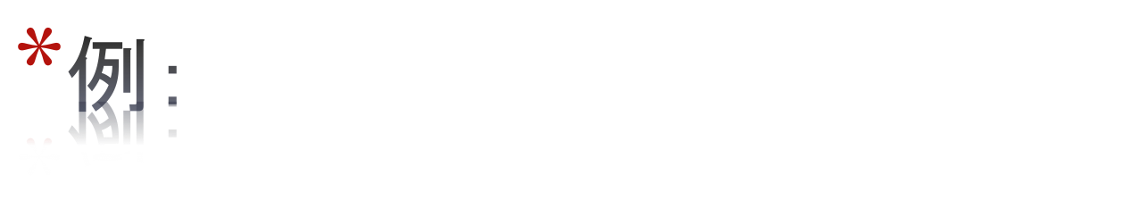
设ρ(S)是非空集合S的幂集，则ρ(S) 上的交运算∩、并运算∪都满足结合律、交换律；
∪对∩、∩对∪
都满足分配律；
对任意A,B,C ∈ρ(S)：
结合律：(A∩B)∩C=A∩(B∩C)， (A∪B)∪C=A∪(B∪C)。
交换律：A∩B=B∩A，A∪B=B∪A。
分配律：A∩(B∪C)=(A∩B)∪(A∩C)，(B∪C)∩A=(B∩A)∪(C∩A)； A∪(B∩C)=(A∪B)∩(A∪C)，(B∩C)∪A=(B∪A)∩(C∪A)。

Slide 31
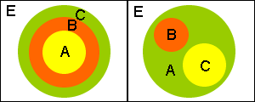
都满足幂等律；也满足吸收律；
但∩、∪不满足消去律。
幂等律：A∩A=A，A∪A=A。
吸收律：A∩(A∪B)=A，A∪(A∩B)=A。
消去律： A∩B=A∩C，未必有B=C；
A∪B=A∪C，未必有B=C。

Slide 32
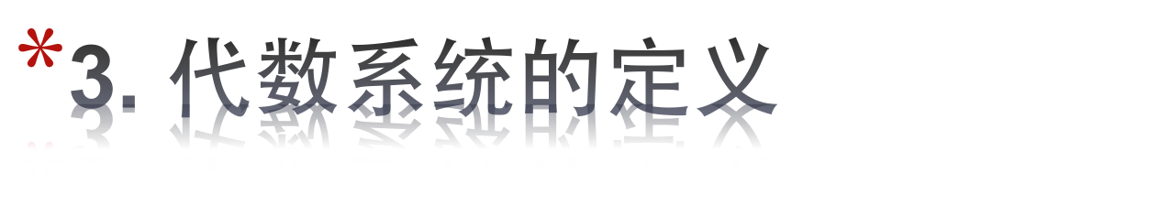
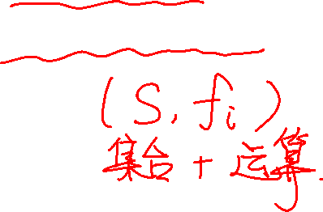
设S是一个非空集合，f₁, ……, f_{m}是S 上的若干代数运算，把S及其运算f₁, ……, f_{m}看成一个整体来看，叫做一个代数系统，记为(S, f₁, ……, f_{m})。

Slide 33

设S是一个非空集合，ρ(S)是S的幂集，则(ρ(S), ∩, ∪)为代数系统。
设∧、∨是真值集合{0,1}上的合取与析取运算，则({0, 1}, ∧, ∨)是代数系统。

Slide 34

设Z为整数集，Z₀为偶数集，N为自然数集，+、· 是数的加法和乘法，则 (Z, +)、(Z, ·)、(Z, +, ·)、(Z₀, +)、(Z₀, ·)、(Z₀, +, ·)、(N, +)、(N, ·)、(N, +, ·)都是代数系统。
设⊕、⊙分别表示求最高公因数和求最低公倍数的运算，那么(Z, ⊕, ⊙)、(Z₀, ⊕, ⊙)、(N, ⊕, ⊙)都是代数系统。

